Slide 1
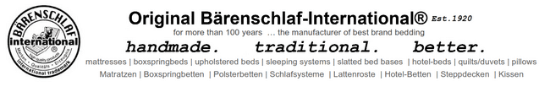


Slide 2
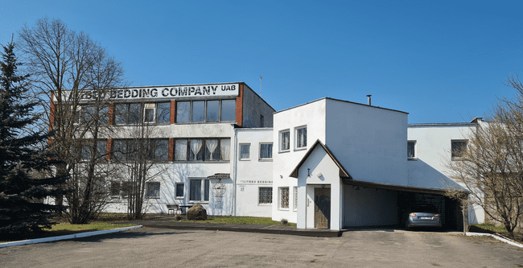
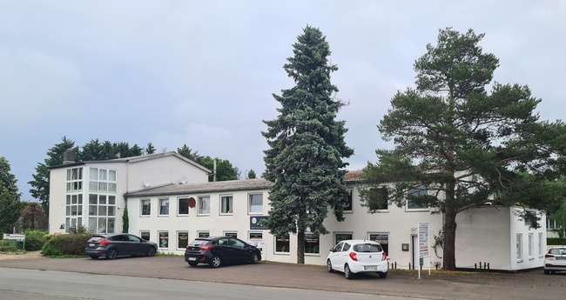
FIRMEN PRÄSENTATION
Firma :
Litbed bedding company UAB Est.2000
Bärenschlaf-International®
Geliu g. 27 (Auseniskiu km.)
LT-21366 Vievis
Litauen / Lithuania
SHOWROOM & office LITHUANIA
Firma :
Holger Klute GmbH & Co.KG.
Bärenschlaf-International® Est 1920
Bunsenstr. 28
D-34466 Wolfhagen
Deutschland/Germany
SHOWROOM & office GERMANY

Slide 3


UNSERE MARKE UND UNSERE PRODUKT-GRUPPEN
Unsere traditionsreiche geschützte Marke ist seit Jahrzehnten in privaten Eigentum der Familie Holger Klute
Es ist eine auch als Wort – Bild-Marke patentrechtlich registrierte und geschützte Marke , welche von unseren Patent – Anwälten vor Missbrauch geschützt wird .
Unsere traditionell handgefertigte Bedding - Marken–Produkt-Gruppen sind :
Matratzen | Boxspringbetten | Polsterbetten | Lattenroste | Steppdecken

Slide 4
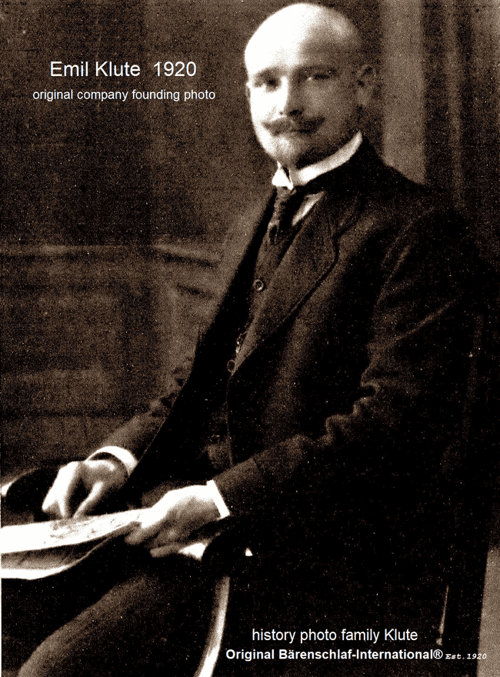
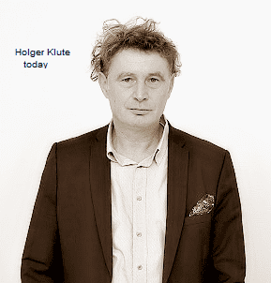
UNSERE FIRMEN – HISTORIE ( kurzgefasst )
Unsere Familien – Unternehmen wurde im Jahr 1920 von dem Grossvater EMIL KLUTE des heutigen Inhabers Holger Klute- in Hagen / Deutschland - gegründet .

Slide 5
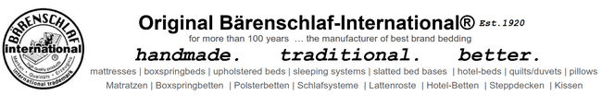

UNTERNEHMENS GESCHICHTE (COMPANY HISTORY STORY)
Emil Klute gründete 1920 die erste Produktionsfirma in Hagen -Deutschland für die Herstellung von verschiedenen Drahtprodukten, Federelementen, Matratzen und Lattenrosten. Seine Söhne Helmut und Günter Klute verlegten die Fabrik mit dem Firmennamen EKS (Emil Klute und Söhne) nach dem 2. Weltkrieg zunächst nach Lütersheim und dann nach Wolfhagen, wo sie selbst konstruierte Maschinen zur Herstellung hochwertiger Bettwaren mit maximaler Haltbarkeit installierten. Die Idee von Emil Klute war es, besten Schlafkomfort mit einem Höchstmaß an Materialqualität für einen maximalen Langzeitnutzen zu verbinden. In den folgenden Jahren wurde die Produktion ständig modernisiert und ausgebaut . 1984 begann Holger Klute (der Sohn von Günter Klute) in der Firma zu arbeiten. 1986 wird Holger Klute Geschäftsführer der Klute Firmengruppe in Deutschland und privater Inhaber der Marke Bärenschlaf-International®. Bereits 1989 errichteten und eröffneten Günter und Holger Klute weitere Produktionsstätten im ostdeutschen Crimmitschau. Die Marke Bärenschlaf-International® steht für langjährige Firmentradition, handgefertigte High-End-Bettwaren in bester Qualität, hergestellt nach höchsten deutschen Qualitätsstandards. Durch die Fokussierung auf die Belange der Hotellerie und des Gastgewerbes sind die Hotelbetten der Marke Bärenschlaf-International® zuerst im deutschsprachigen Raum bekannt und erlangt internationale Aufmerksamkeit mit vielen kaufenden Kunden weltweit . Durch die wachsenden Verkaufszahlen der Bärenschlaf-International® Produkte zunächst im deutsch-sprachigen Handel ( Deutschland, Österreich und der Schweiz ) und später internatiolen Bettenhandel werden die handgefertigten Qualitäts-Marken-Bettwaren bis heute von vielen Hotels- , Wohheimen und privaten Verbrauchern geschätzt und nachgefragt. Die Firma Litbed Bedding Company UAB in Litauen wurde von Holger und Günter Klute im Jahr 1999 gegründet und im Jahr 2000 in das litauischen Firmen-Register eingetragen. Auch dort begann die Herstellung von Bärenschlaf-International® Marken-Produkten nach den Vorgaben höchster deutscher Qualitäts-Standards . Heute sind wir sehr stolz auf unsere Firmentradition, unsere Leistungen, unsere handwerklichen Fähigkeiten und unser Fach-Wissen. Wir freuen uns immer, unsere Boxspringbetten und Matratzen für unsere Kunden in Europa und Übersee zu konfigurieren, zu personalisieren und zu individualisieren. Denn wir lieben es, kreativ zu sein. Wir lieben es, zu entwerfen, zu konstruieren, zu konfigurieren und jede Matratze sowie jedes Boxspringbett nd Polsterbett für jeden Kundenprojektwunsch zu individualisieren.

Slide 6
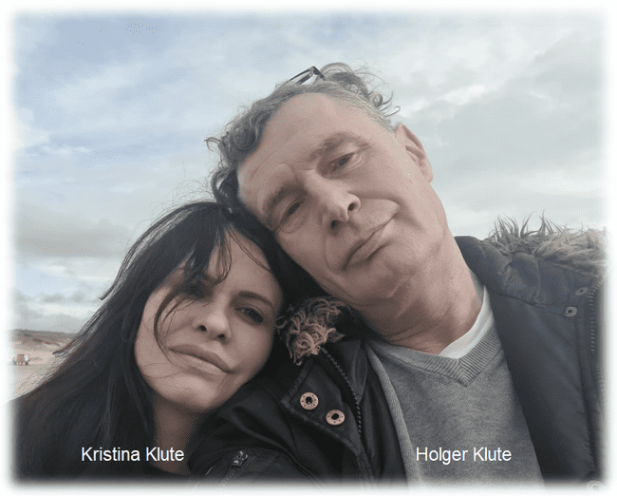

Bärenschlaf-International® & Familie Klute heute
Heute leiten Kristina und Holger Klute die Bärenschlaf-International®- Unternehmen von unserem produzierenden Werk in Vievis / LITAUEN und unserer Austellung in Wolfhagen / Deutschland . Wir lieben, was wir tun und heißen Sie herzlich willkommen, unsere SHOWROOMS in WOLFHAGEN - DEUTSCHLAND und VIEVIS - LITAUEN zu besuchen. Dort können Sie alle unsere Materialien sehen, fühlen und anfassen und die hohe Qualität unserer Handwerks – Kunst erleben. Wir sind sehr stolz auf unser hoch motiviertes und qualifiziertes Team von Handwerkern. Die einzigartige High-End Qualität unserer Bärenschlaf-International® Bettwaren wird in unserer Produktion stets nach den höchsten deutschen Qualitätsstandards und internationalen Bettwaren-Zertifizierungsregeln hergestellt und überprüft . In Zusammenarbeit mit professionellen Innenarchitekten, Architekten, Hotels , Hotel-Investment-gesellschaften und Hotelentwicklungsgesellschaften kreieren, konfigurieren und kalkulieren wir täglich neue individuelle Hotelbetten, Matratzen, Boxspringbetten , Polsterbetten , Lattenroste und motorisch verstellbare Schlafsysteme . Wir lieben es, mit unserem Produktionsteam vor Ort zu arbeiten und unsere Produkte und unser Fach-Wissen stetig zu verbessern. Wir lieben unsere traditionelle Handwerkskunst und die Idee, dass unsere Betten und Matratzen ein Leben lang halten sollen. Wir haben uns dazu entschlossen, die verlorene Kunst des Handtuftens und der Handarbeit wieder aufleben zu lassen, weil dadurch ein einzigartiger Schlafkomfort und ein langlebiges Bettwarenprodukt entsteht, das unsere qualitätsorientierten Zielkunden bevorzugen. Unser Know-how basiert auf unserer Firmen-geschichte und der soliden Arbeit welche unsere Produkte und das Image unserer Marke seit über 100 Jahren geformt haben .Seit 1920 produzieren wir unsere einzigartigen Bettwaren . Unsere Unternehmen und unsere Marke ist seither nun in der 3. Generation im Familienbesitz . Wir möchten innovative und individuelle Schlafkomfortlösungen in bester, langlebiger Qualität schaffen. Dies für jeden, der sie in seinem individuellen Haus, Hotel, Wohnheim , Ferienpark, Wohnwagen, Boot, Jacht oder Loft-Apparment haben und nutzen möchte . Unser Verhaltenskodex basiert auf Tradition, Vertrauen und Partnerschaft .
Unser Credo lautet : … handgemacht. traditionell. besser .

Slide 7

INDIVIDUELL GESTALTETE UND HANDWERKLICH GEFERTIGTE
PRODUKTLÖSUNGEN AUS MEISTERHAND
Über die Entwicklung unsere einzigartigen handgefertigten Produkte
Wir bieten :
Kreativen Gestaltungs–Service
auf Kundenwunsch
… you design it !
Original Bärenschlaf-International® Est.1920
… we make it !
Unsere Produkte und Dienstleistungen bieten Schlafkomfortlösungen nach individuellen Wünschen und Bedürfnissen auf höchstem Qualitäts – Niveau . Hergestellt aus hochwertigsten Materialien von erlesener Qualtität . Unsere Produkte wurden und werden immer speziell entwickelt, um den Wünschen und Qualitäts . Anforderungen von Privatpersonen, Hotels, Krankenhäusern, Pflegeheimen, Wohnheimen, Freizeitparks , Luxusvillen, Loft-Apartments , Yachten, Booten und sogar Wohnwagen überall auf der Welt gerecht zu werden. Bei unseren Produkten und Arbeiten steht Schlafkomfort, Hygiene und Handhabung im Einklang mit dem äußerlich sichtbaren Produktdesign, das stets an die individuellen Wünsche unseres Kunden angepasst wird . Unseren individuell gestalteten Produktlösungen liegt unser professionelles Know-How und unsere über 100 jährige Erfahrung zu Grunde . So können unsere Partner und Kunden von unserem handwerklichen Können und unserer Erfahrung partizipieren und in Zusammenarbeit mit uns den individuellen Nutzen Ihres Bettwarenproduktessteigern . Wir sorgen dafür , dass alle Komponenten unseres fertigen Schlafproduktes optimal zusammenpassen und funktionieren. Das bedeutet, dass ZB der jeweilige Topper und die jeweilige Matratze auch immer immer auf den Lattenrost abgestimmt sein müssen, um dem Benutzer den besten Schlafkomfort zu bieten. Der gesunde Schlafkomfort von Unterfederung und Lattenrost sollte individuell durch die Kombination von Kissen und Decken weiter verbessert werden. Nach dem notwendigen individuellen, ausführlichen Gespräch über die für unsere Kunden personalisierte Produktlösung, entwickeln wir das passende Schlafsystem. Mit unserer Erfahrung und unserem handwerklichen Können finden wir meist die beste Produktlösung für die Wünsche unserer Kunden.Dies selbstverständllich auch immer in Kombination mit den finanziellen Möglichkeiten und Budgetplanungen unserer Kunden .

Slide 8
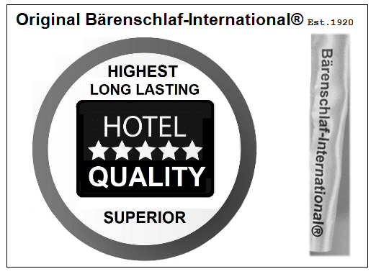
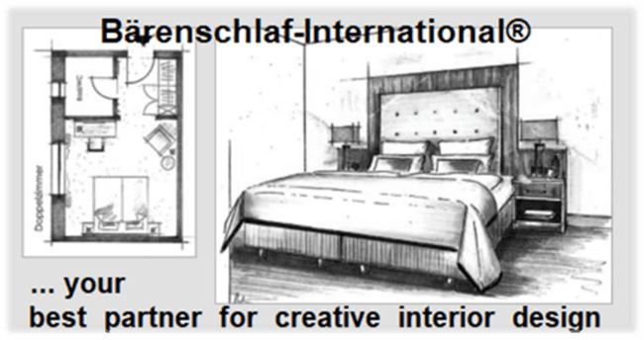
Hospitality Partner und unser traditionelle Verbundenheit mit der Hotel-Branche seit 1920
HOTEL BEDDING & HOTELEINRICHTUNG
Traditions-Partner seit 1920
Bereits seit dem Start - im Jahr 1920 - bis heute - in 3. Generation in Familienbesitz - produzieren und liefern wir unsere Matratzen, Boxspringbetten, Polsterbetten und Lattenroste an die Hotellerie.
Unser Hauptaugenmerk liegt dabei auf den ebenfalls familiengeführte 4-5 Sterne Hotels, die wir meist über unsere Hotelausstattungspartner beliefern.
Traditionell sind wir seit 1920 in der Herstellung innovativer Hotelbettwaren tätig . Einige unserer Geschäftspartner aus dem Hotel- und Gastgewerbe beliefern wir seit 1920 bis heute . Unsere Hotel – Referenz – Adress - Liste ist nahezu endlos . Aus alter Tradition veröffentlichen wir unsere Referenz – Listen jedoch nicht . Es sei hier jedoch zum Beispiel erwähnt:
Während das Hotel-Boxspringbett erst langsam als `Pulmann` - Bett bekannt wurde , hatte Emil Klute diese Art von Bettenkonstruktion bereits an zahlreiche Hotels in Deutschland produziert und geliefert . In den 1980er Jahren produzierten und lieferten wir über die Accor - Partnerfirma Hoteg in München alle Boxspringbetten und Matraten für die Neubau-Exspansion 1+2 der Accor - Gruppe in Deutschland und Österreich. Für alle damalige Hotel-Marken der der Accor – Gruppe . Das waren zu dieser Zeit : Mercure Hotels , Novotel Hotels , Ibis Hotels , Sofitel - Hotels ( und einige andere )
In den Jahren 2019 bis Anfang 2021 haben wir alle Boxspringbetten und Matratzen für den größten deutschen Ferienpark MARISSA in Deutschland produziert und geliefert,
Unsere Aufträge für Hospitality- ( Hotel-) Projekte werden zumeist von unseren Vertriebspartnern generiert und partnerschaftlich mit uns und den jeweiligen Inverstoren vertrauensvoll realisiert . Diese Partner sind im Wesentlichen sehr spezialisierte Einzelhändler,Großhändler, Hotelausstatter, Innenarchitekten, Architekten, Hotelversender und auch Hoteleinkaufsorganisationen. Traditionell behandeln wir die Firmenadressen unserer Partner strikt vertraulich . Zeitweilig sind wir auch juristisch verpflichtet Namen unserer Vertriebspartner und Endkunden nicht zu veröffentlichen, um die Interessen von unseren Partnern und Kunden zu schützen

Slide 9
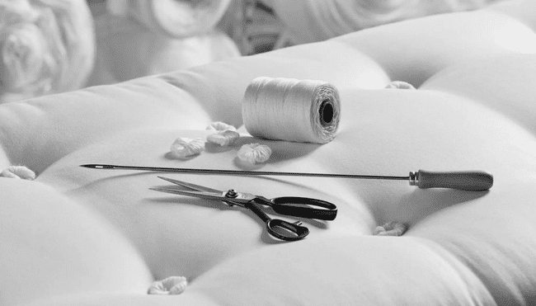

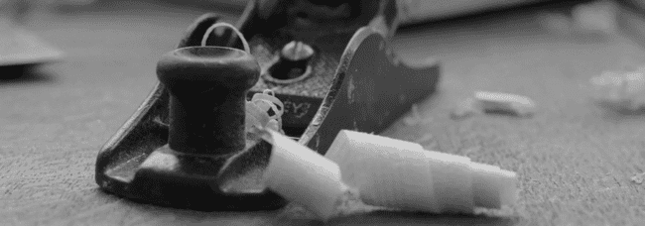
Unser handwerkliches Know–how und unser Fachwissen in Kombination mit unserer
über 100jährigen Erfahrung und unserem innovativen Handeln ist unser Vorteil für unsere Kunden !
Wir prodzieren unsere handgefertigten Matratzen , Boxspringbetten, Polsterbetten und Lattenroste stets auf der Basis neuester Erkenntnisse und neuester fachlicher Informationen , wie zB :
-den neuesten wissenschaftlichen Erkenntnissen zur Schlaf-Forschung und Bett – Hygiene ( medical reports )
-den neuesten wissenschaftlichen Erkenntnissen bzgl den eingesetzten Materialien ( material development reports)
-den neuesten wissenschaftlichen Erkenntnissen bzgl Produkt – und Material – Zertifizierung ( certification reports )
Wir arbeiten hieran ehrenamtlich - seit Jahrzehnten - in vielen internationalen Betten-Fachverbänden und Institutionen mit und erweiteren stetig unsere Fachwissen
our professional handmade upholstery department
meets
our professional handmade woodworking department

Slide 10
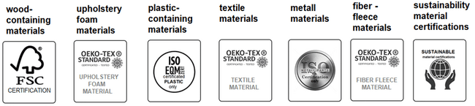

NACHHALTIGKEIT UND ZERTIFIZIERUNGEN
Solide Langlebigkeit unserer Produkte ist unsere Leidenschaft – Nachhaltigkeit unser Mission !
Die beste Matratze , das beste Boxspringbett und der beste Lattenrost beginnen mit der Wahl der den besten Materialien. Die Qualität des Produktes dient der Qualität des Schlafes des Nutzers unserer Produkte . Deshalb wird jede Original Bärenschlaf-International® Produkt in Handarbeit aus 100% zertifizierten Materialien hergestellt. Nur die besten Materialien werden von uns für die Herstellung unserer Produkte ausgewählt .Da wir ein umweltbewusst denken und handeln achten unserere Unternehmen auf die Nachhaltigkeit unserer Produkte und unseres Handelns . Wir wollen das unserere bekannten Bärenschlaf-International®-Marken-Bettwaren auch bzgl Nachhatligkeit einem Qualitätsstandard entsprechen , welcher allen Menschen dauerhaft zu Gute kommt . Unser Ziel ist es die Erhaltungen unserer natürlicheren Umwelt durch die Verringerung von Schadstoffen zu unterstützen um hierdurch den Schutz unseres Planeten zu gewährleisten . Nur die besten, getesteten und möglichst auch zertifizierten Materialien werden von uns mit Liebe zu unseren Marken-Produkten verarbeitet .Unsere verwendeten Materialien werden regelmäßig und dauerhaft kontrolliert . Sie sind und sehr solide und belastbar . Sie sind daher sehr langlebig . Durch diese Langlebigkeit müssen Sie nicht nach nur kurzzeitiger Nutzung im Müll landen. Unsere Materialien sind umweltfreundlich und natürlich ungiftig und schadstofffrei produziert . Sie sind sehr nachhaltig und recycelbar. Der Stahldraht, der für unsere Federelemente verwendet wird, basiert auf langlebigem, solidem und nachhaltigem, verwerfungsfreiem Rohstahl. Unsere PES-Fasern werden aus 100% recycelten PET-Flaschen hergestellt. Alle unsere Schaumstoffe und alle unsere Textilien sind Öko-Tex-Standard-100 zertifiziert. Wir glauben, dass gut nie gut ist . Besser zu sein und stets zu werden unser Anspruch, den wir an uns selbst stellen. Neue Ideen und Erkenntnisse bzgl Nachhaltigkeit und Qualitätssicherung werden ständig in unser Wissen aufgenommen. Wir verbessern und prüfen ständig unsere Qualität und unsere Arbeitsweise . Wir sind ein kundenorientiertes Unternehmen und stellen daher nicht nur Waren her – Wir erschaffen durch unsere Arbeit einen einen Mehrwert für die Umwelt . Auch bzgl unserer Dienstleistungen achten wir stets auf die Qualität und Nachhaltigkeit der jeweiligen Dienstleistung .Zusammenfassend möchten wir sagen: Innovationsfreude, Streben nach Perfektion und Qualität, faire Partnerschaften, Marktnähe und nachhaltiges , soziales Denken sind die Eckpfeiler unserer Unternehmenspolitik.

Slide 11
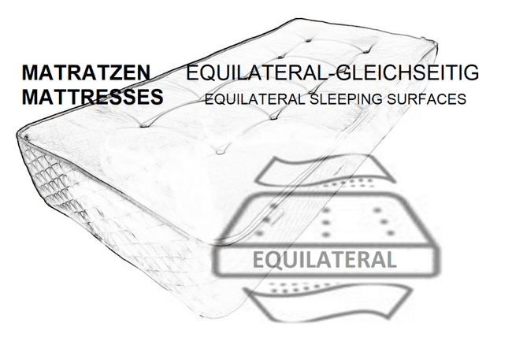
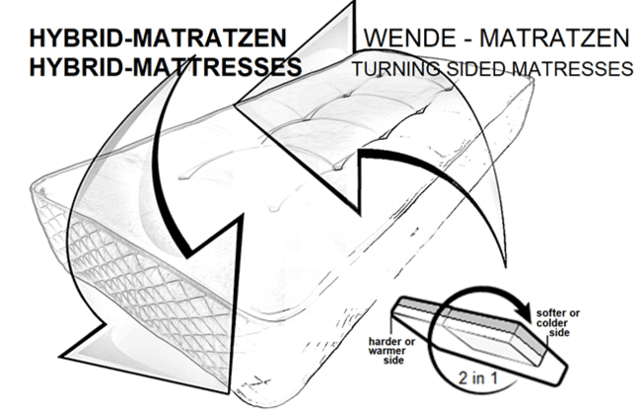
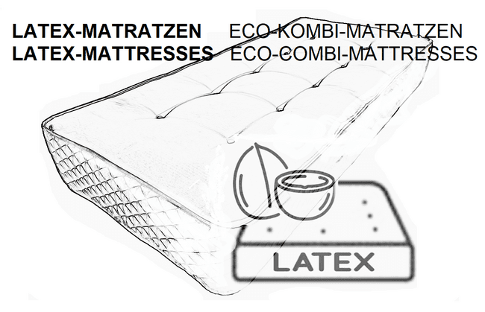
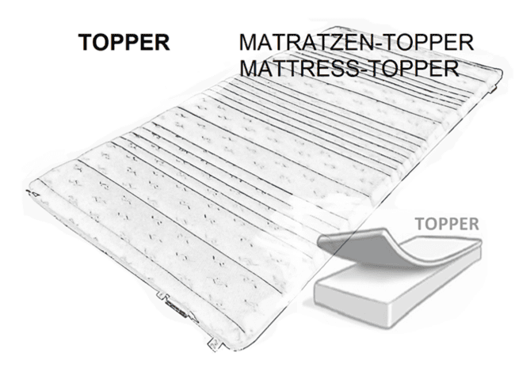
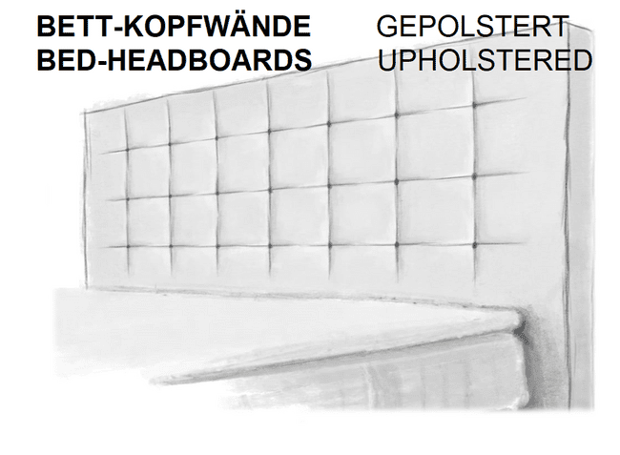
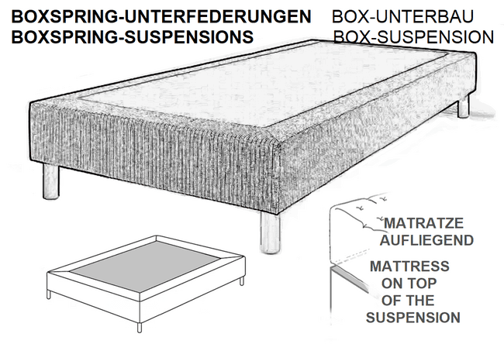
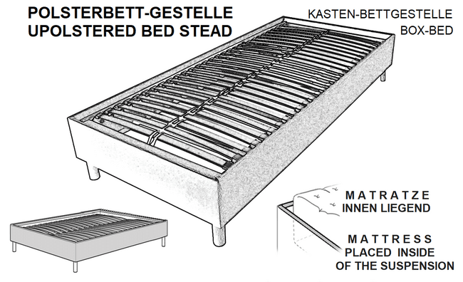
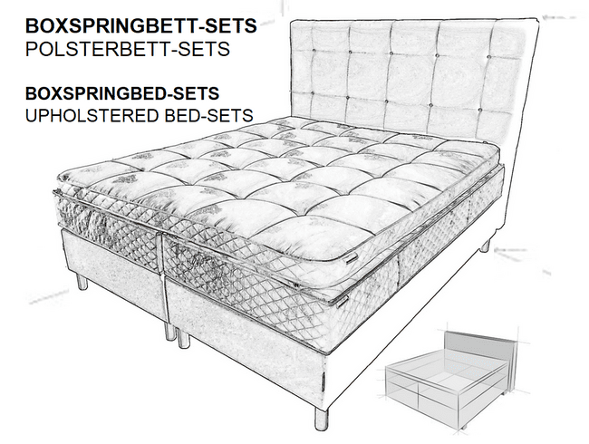
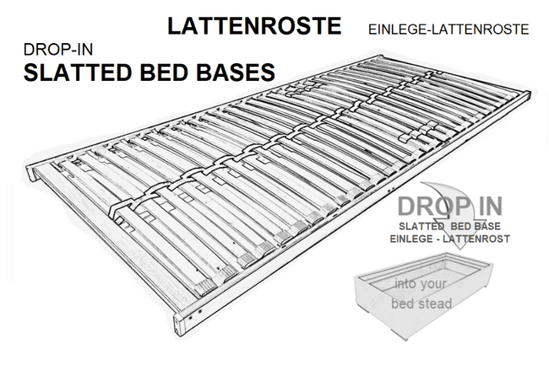
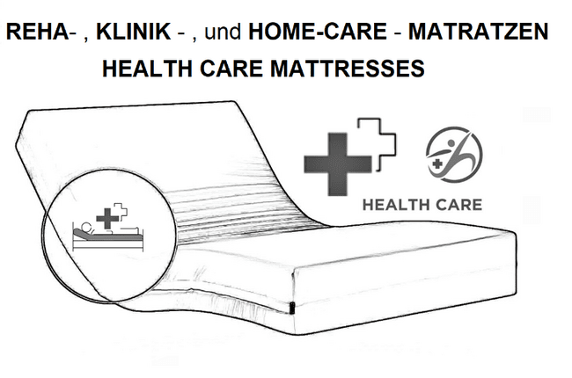
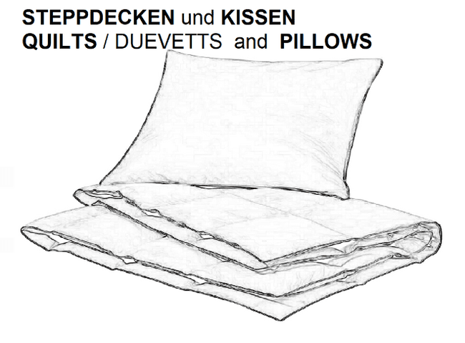
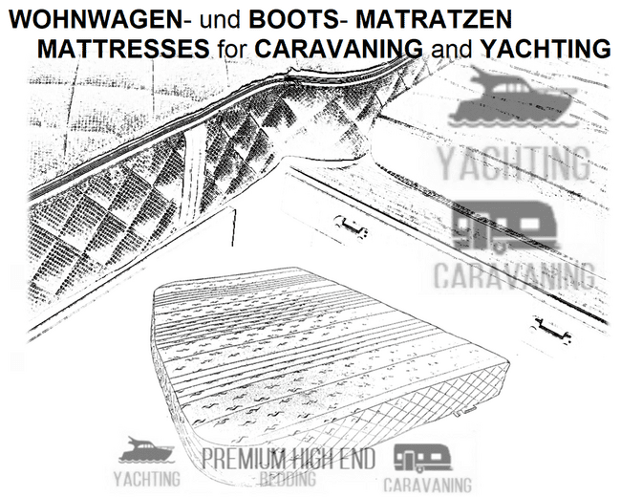
Original Bärenschlaf-International® PRODUKTGRUPPEN und EINSATZBEREICHE

Slide 12
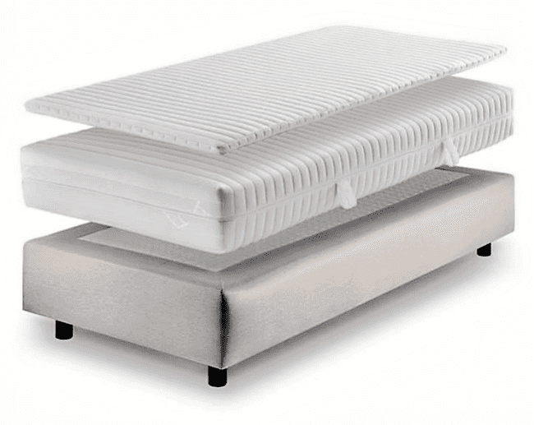
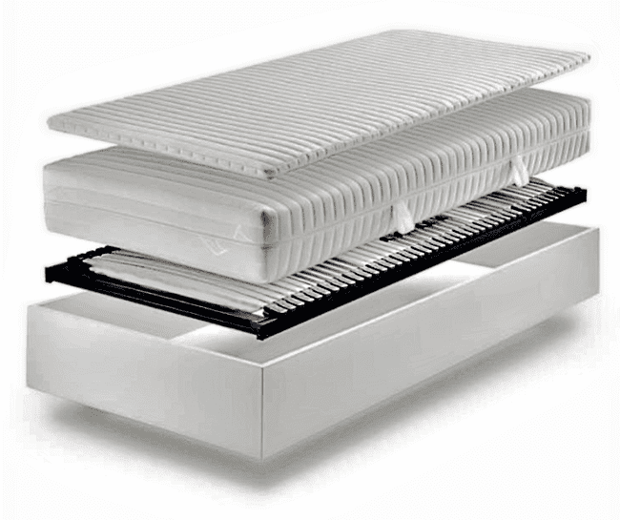
Bärenschlaf-International® handmade luxourious
BOXSPRINGBETT–SETS und POLSTEBETT–SETS
boxspringbed sets and upholstered bed stead sets

Slide 13
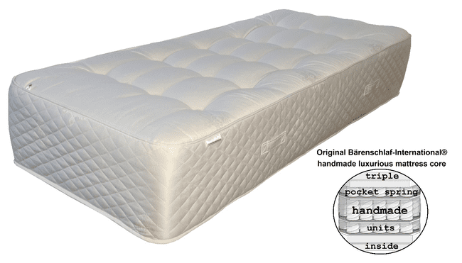
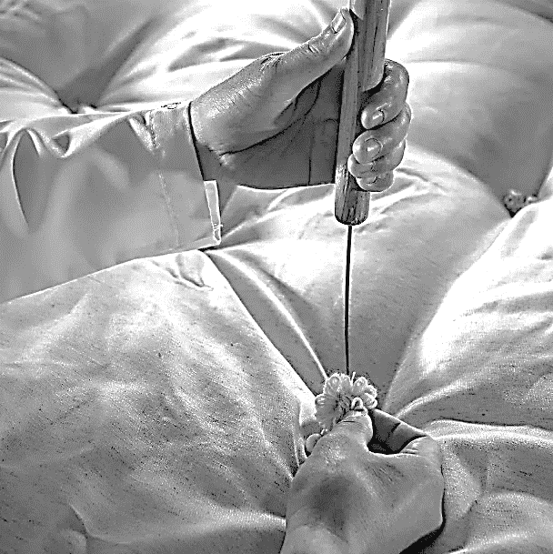
Bärenschlaf-International® luxurious hand-tufted
triple spring mattresses with original belgian damast

Slide 14
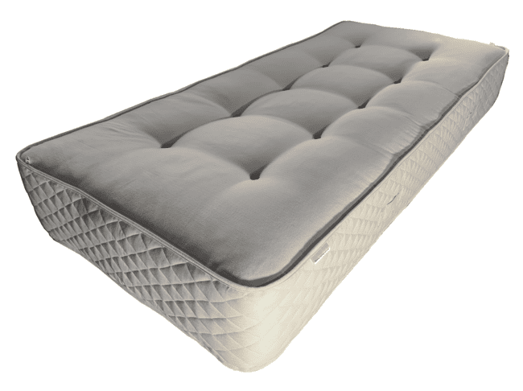

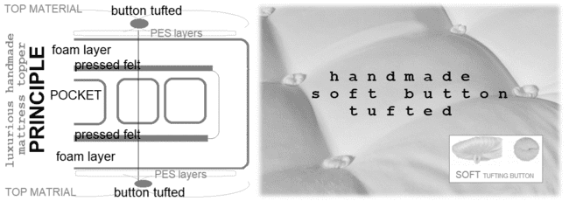
Bärenschlaf-International® luxurious hand-tufted
mattresses with latex and natural
cotton top textile

Slide 15
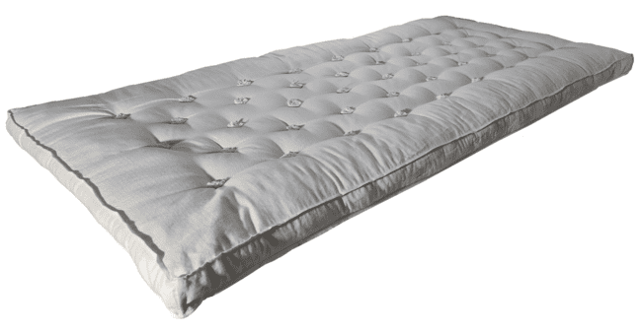
Bärenschlaf-International® luxurious handmade
topper

Slide 16
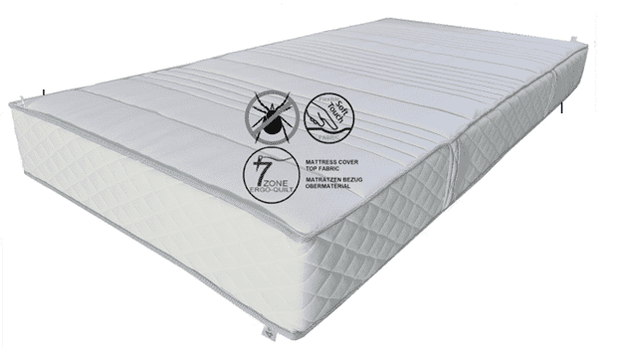

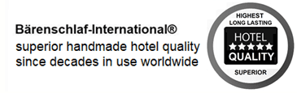
Bärenschlaf-International® most durable handmade
hotel-quality mattresses

Slide 17
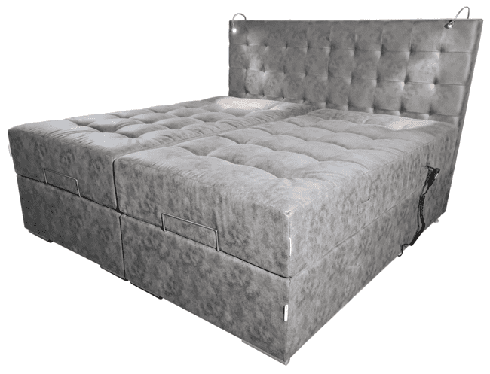

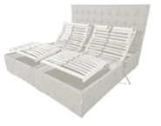
Bärenschlaf-International®… luxurious handmade motorized
upholstered bed stead set

Slide 18
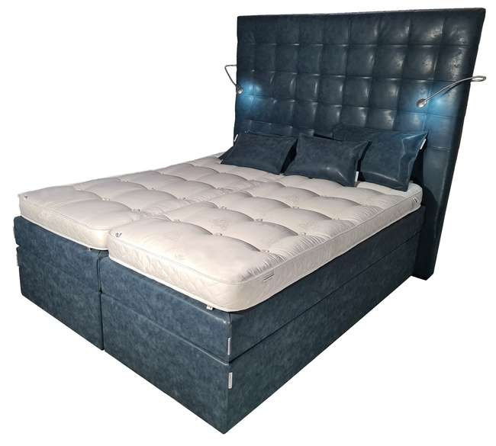


Bärenschlaf-International® luxurious handmade
boxspringbed set

Slide 19
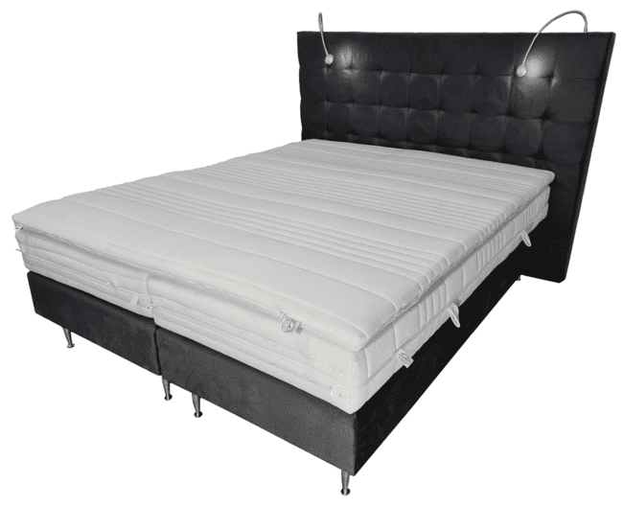
Bärenschlaf-International® luxurious handmade hotel
boxspringbed set

Slide 20
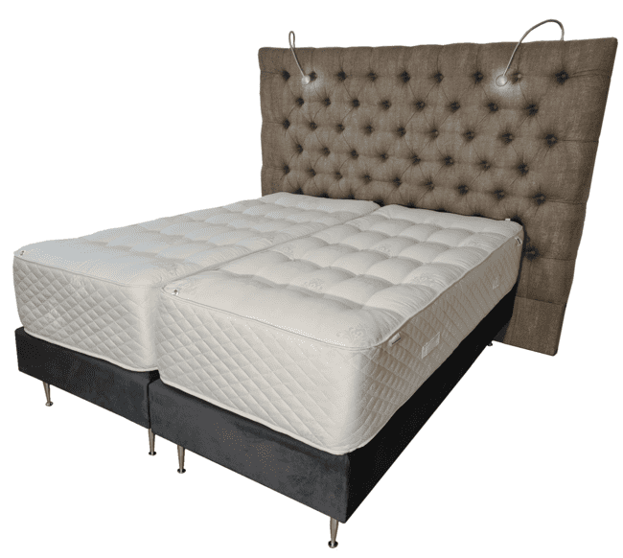
Bärenschlaf-International® luxurious handmade royal classic
boxspringbed set

Slide 21
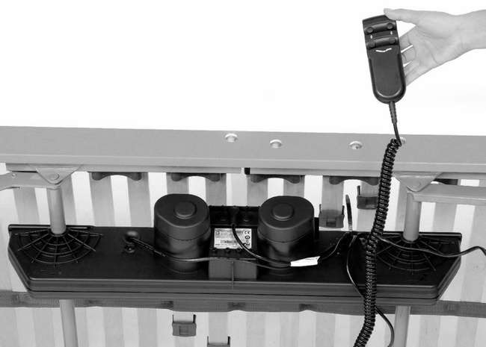
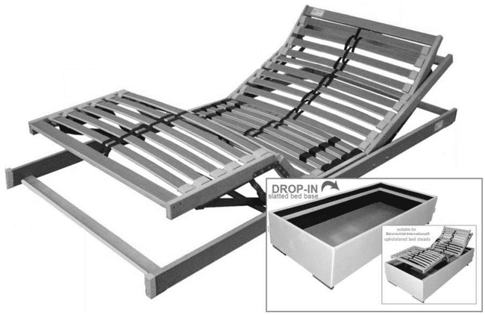
Bärenschlaf-International® luxurious handmade
motorized drop-in slatted bed bases

Slide 22
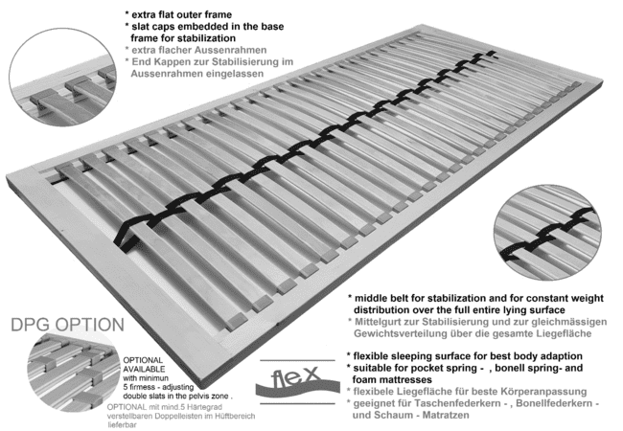
Bärenschlaf-International® handmade
drop-in slatted bed bases

Slide 23
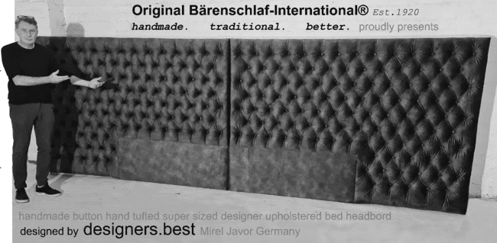
Bärenschlaf-International® luxurious handmade headboards

Slide 24
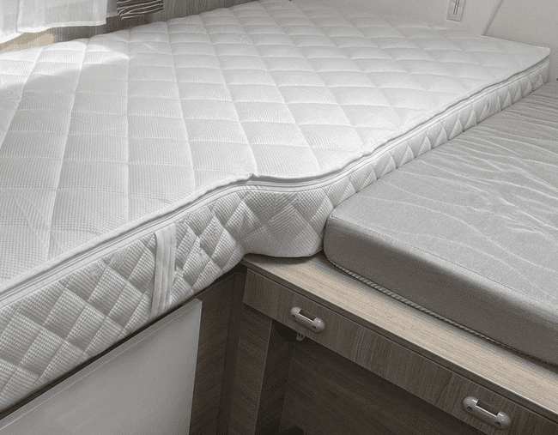

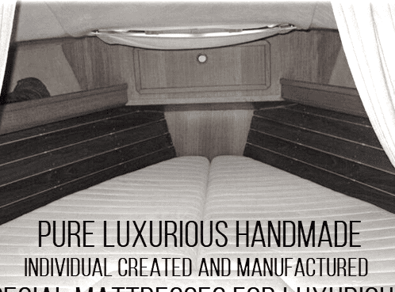
Bärenschlaf-International® handmade individual created mattresses for luxurious yachting and caravan projects

Slide 25
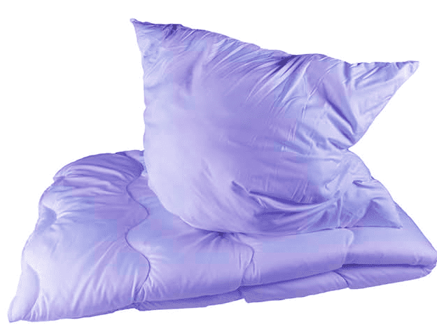
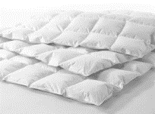
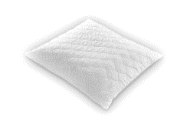
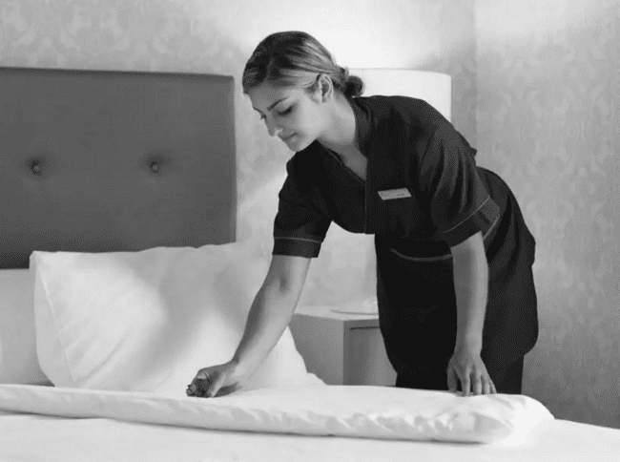
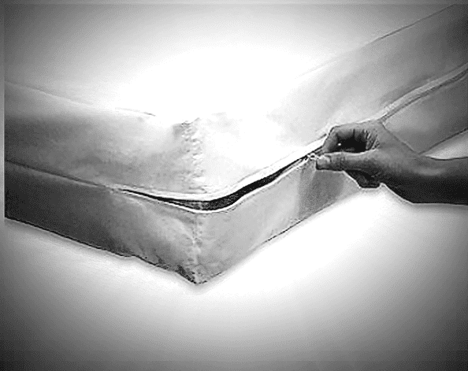

Bärenschlaf-International® luxurious quilts/duvets | pillows
and encasing mattress protection products

Slide 26
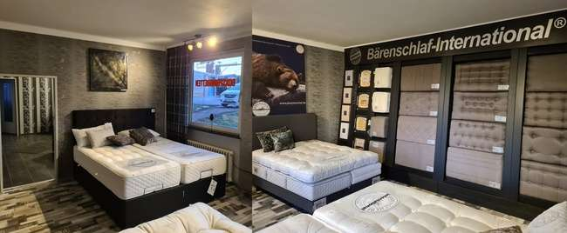

Bärenschlaf-International® showrooms
We invite you to visit us in our showrooms and want to welcome you there anytime ....
contact Holger Klute
English or German
email holger@litbed.lt
phone 00370.6833.7790
contact showroom Wolfhagen
Germany Claudia Pflimpfl
German language
email claudia.pflimpfl@baerenschlaf.de
phone 0049.177.75 68 038
Bärenschlaf-International® showroom D-34466 Wolfhagen
GERMANY DEUTSCHLAND
Contact showroom Vievis
Lithuania : Kristina Klute
Lithuanian or English language
Email kristina@litbed.lt
phone 00370.6930.0519
Bärenschlaf-International® showroom LT-21366 Vievis
LITHUANIA LITAUEN
Deutschland / GERMANY : Holger Klute GmbH & Co.KG | Bunsenstrasse 28 | D-34466 Wolfhagen
Litauen / LITHUANIA : Litbed bedding company UAB | Geliu g. 27 (Auseniskiu km.) | LT-21366 Vievis

Slide 27











Handgemachte Impressions–Fotos zu unserer Arbeit

